Slide 1
Вплив Мобільного телефону на здоров'я людини

Slide 2
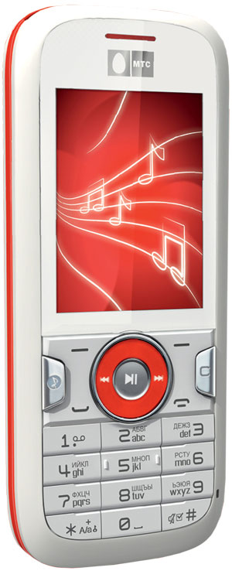
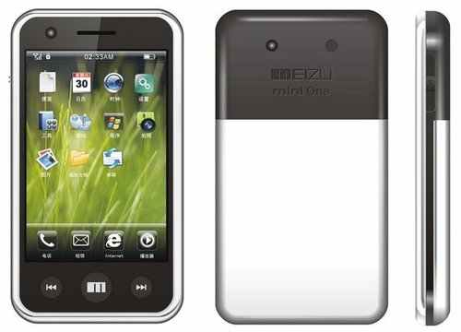
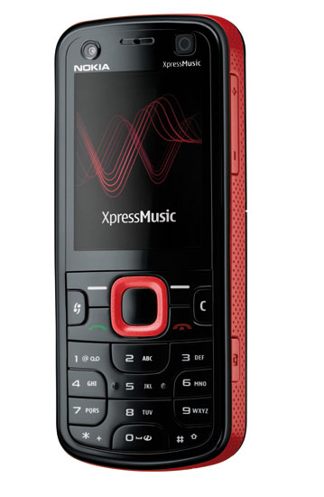
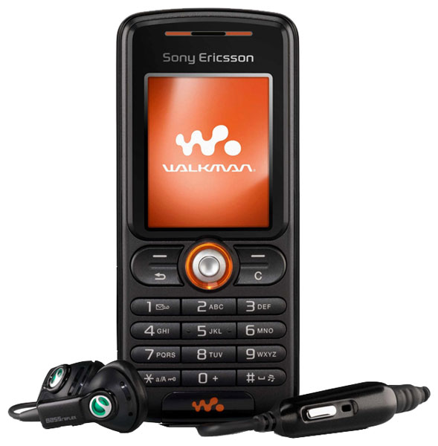
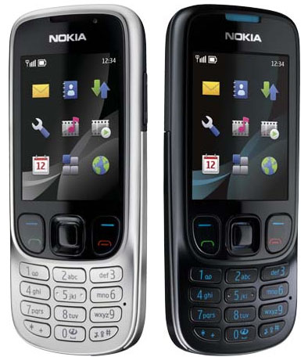

Slide 3
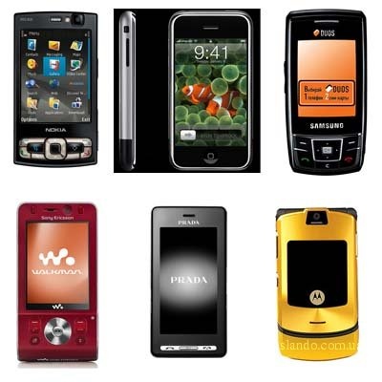
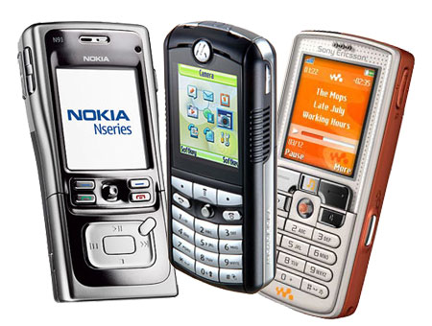
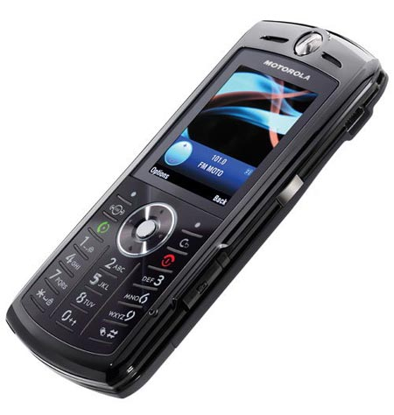
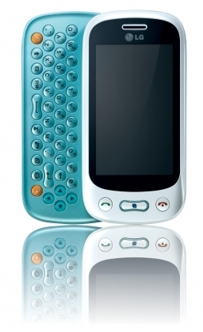
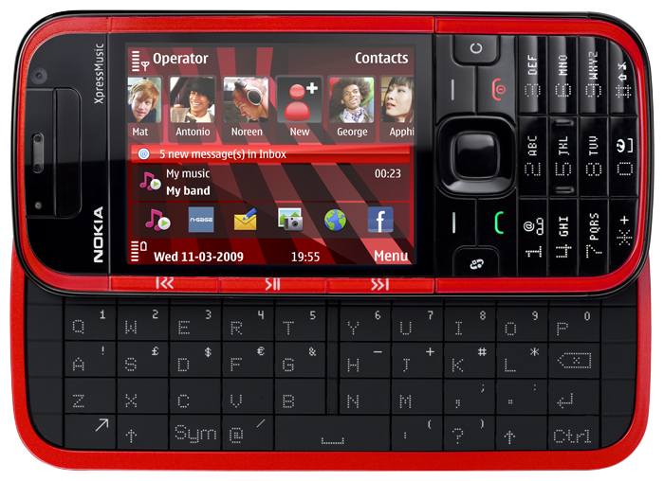

Slide 4
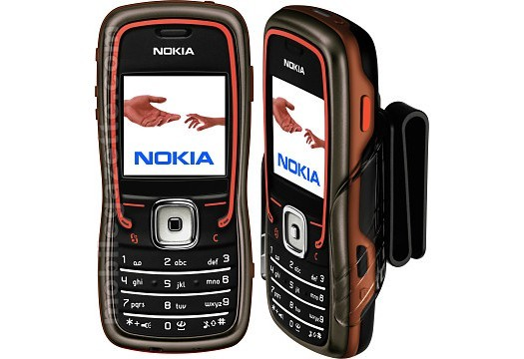
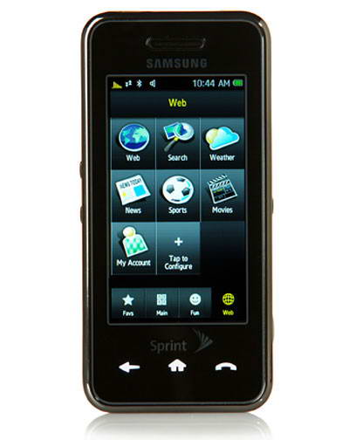
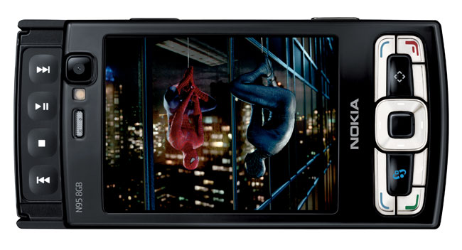
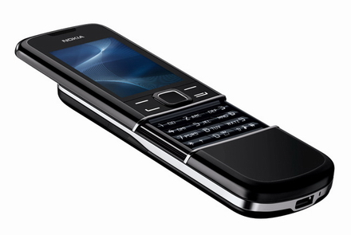

Slide 5
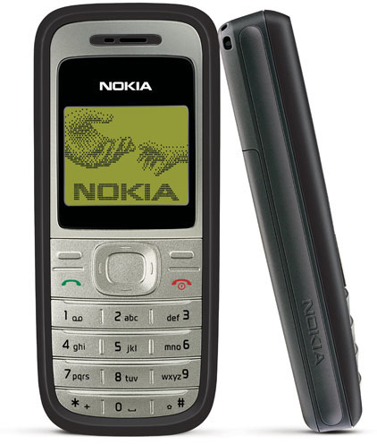
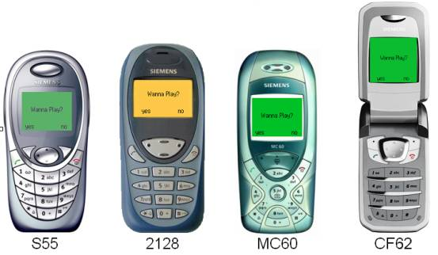
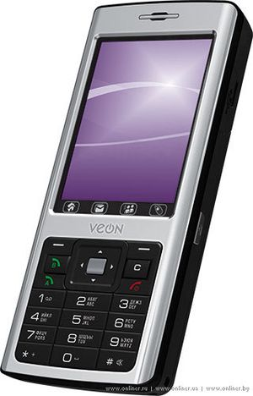
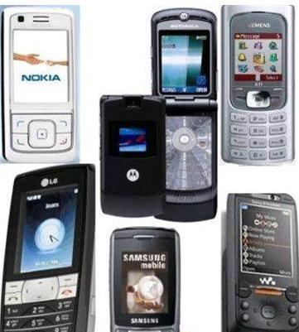
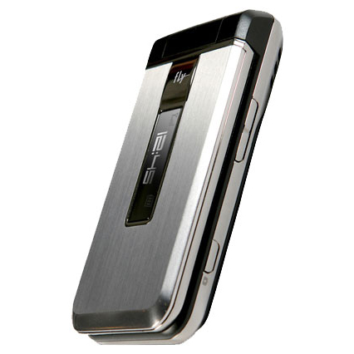

Slide 6
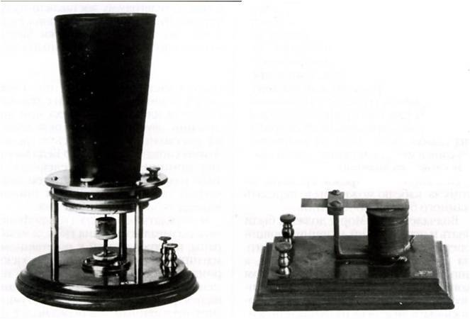
Історія створення телефону:
У 1837 році Уитстон і Кук створили перший апарат для передачі і прийому повідомлень.
У 1876 році Олександр Белл винайшов передавач (мікрофон).

Slide 7
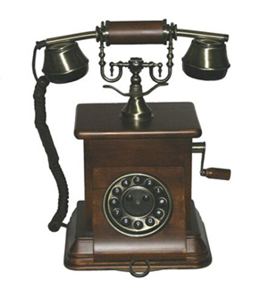
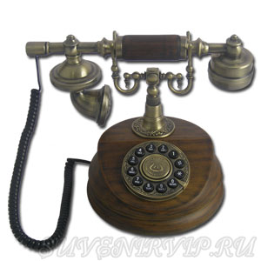
У 1878 році Томас Алва Едісон використовував у мікрофоні вугільний порошок.

Slide 8
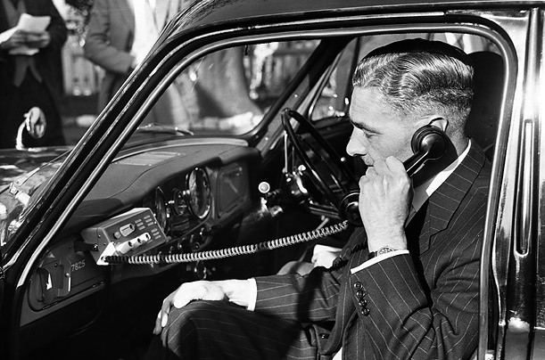
Перший мобільний телефон. Історія створення:
Історія мобільного телефону почалася в 1947 році.
3 квітня 1973 була змонтована базова станція.
Випробування першого в світі мобільного телефону пройшли 3 квітня 1973.

Slide 9
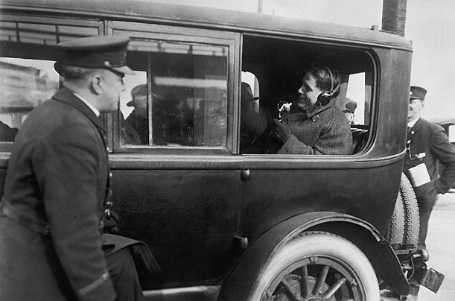
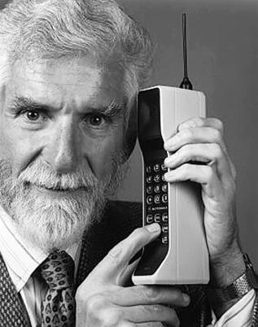
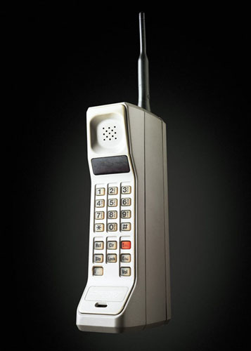
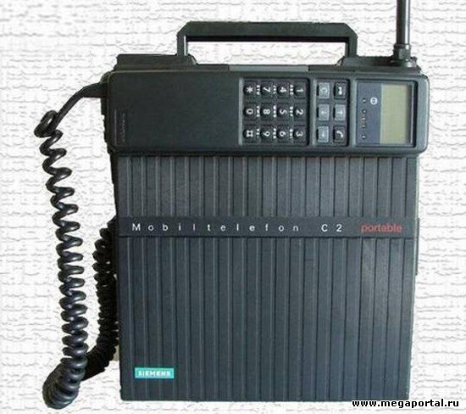
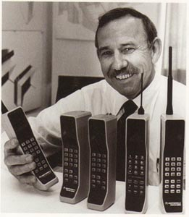

Slide 10
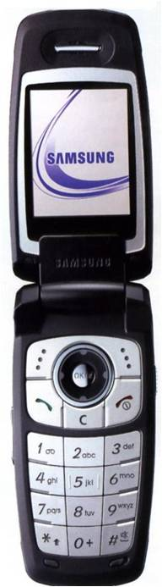
Переваги мобільного зв’язку:
Чисте звучання мови, відсутність сторонніх шумів і ефекту металевого голосу.
Швидкість передачі даних може досягати 153 кБіт в секунду.

Slide 11
1. Чи потрібен мобільний телефон:

Slide 12
2. Якості, що враховуються при купівлі мобільного телефону:

Slide 13
3. Чи має шкідливий вплив мобільний телефон?

Slide 14
Нормоване випромінювання мобільних телефонів
У 1996 році Федеральна комісія із зв'язку (FCC) США встановила нові норми на допустимий рівень ППМ при неконтрольованому використанні випромінюючих приладів, іншими словами - для масового користувача. Приблизно в той же час аналогічні норми були введені в Європі. Так для локальної ділянки тіла (голова) рівень ППМ був визначений: 0,08 мВт/см2.
Норма допустимого опромінення людини, виражена в потужності електромагнітної хвилі (Вт), що припадає на 1 кг живої ваги - питомий коефіцієнт поглинання (SAR).
Рівень SAR мобільних телефонів в основному лежить в межах від 0,28 до 1,5 Вт / кг. Чим менше SAR, тим безпечніше телефон для людини.

Slide 15
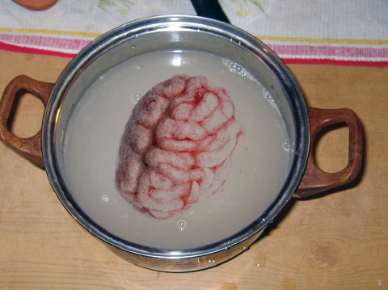
Механізм впливу техногенних випромінювань на здоров'я людини

Slide 16
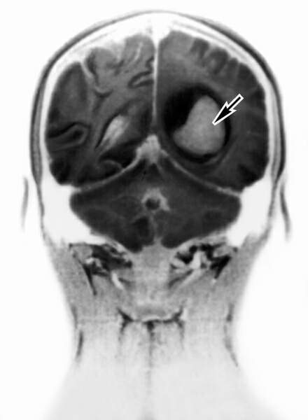
Пухлина мозку

Slide 17
Психологічна залежність від мобільного телефону:
Занепокоєння з приводу відсутності телефону
SMS-манія
Інформаційна манія
Залежність людини від телефону
Манія переслідування
Звукові галюцинації

Slide 18
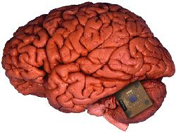
Фізіологічна залежність. Вплив на біохімічну активність мозку
Дослідження засвідчили зміни (а саме зміни альфа-і тета-ритму біоелектричної активності мозку) в корі головного мозку. Ці зміни з'являлися при тривалому використанні.

Slide 19
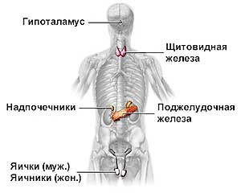
Вплив на ендокринну систему
У дослідженнях вчених Mann K і P Вагнер (1998 рік) були зареєстровані невеликі коливання рівня гормонів. Однак ці коливання знаходились в межах норми, а через деякий час після припинення розмови по телефону все поверталося до нормального (властивому кожному конкретному учасникові дослідження) рівню.

Slide 20
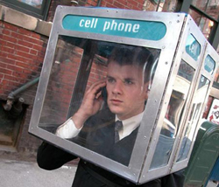
Вплив ЕМП мобільних телефонів на пізнавальну функцію
При тривалій розмові спостерігається збільшення температури вуха, барабанної перетинки, прилеглих тканин і прилеглої ділянки мозку. Напевно, багато хто з вас могли помітити відчуття тепла у вусі після довгої розмови. Це є не що інше, як результат впливу електромагнітного поля, створюваного передавачем телефону.

Slide 21
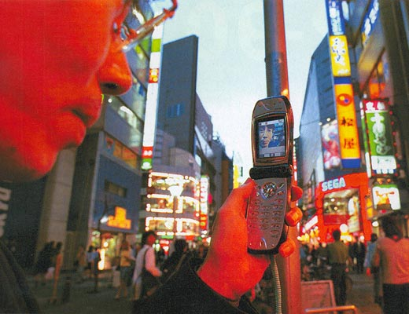
Вплив на увагу і здатність до концентрації
Має місце бути зміна напрямку уваги. Ви ж не раз чули по радіо чи телевізору про аварії, скоєних водіями, які розмовляють по телефону. Відбувається це тому, що водій більше зосереджується на розмові, ніж на управлінні автомобілем.

Slide 22
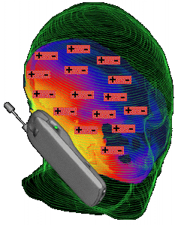
Вплив на сон і імунну систему
У даній області було проведено безліч досліджень. Наприклад, вчений Huber R, який проводив досліди у 2000 році, встановив, що тривалий вплив електромагнітних полів телефону на мозок призводить до такого ж ефекту, що і вживання кави чи міцного чаю.

Slide 23
Критерії шкідливості мобільного телефону

Slide 24
Рекомендации по использованию сотового телефона
Не вішайте телефон на шию , покладіть його в його сумку , не тримайте у внутрішній кишені або в кишені штанів.
Дітям та підліткам потрібно обмежувати час користування телефонами, оскільки їх мозок і нервова система все ще знаходяться в процесі формування.
Скоротіть до мінімуму розмови в місцях з поганим зв'язком . Ваш стільниковий телефон - істота інтелектуальне. Якщо зв'язок поганий , то він збільшує потужність сигналу і навпаки. Тому акустична боротьба з перешкодами нічого хорошого вам не принесе.
Використовуйте гарнітури. Будь-яка гарнітура частково знімає з вас деякий об'єм випромінювання. Головним чином ви знижуєте опромінення мозку
Пам'ятайте , що максимальна потужність випромінюється стільниковим телефоном під час встановлення зв'язку . Ви напевно , слухали які перешкоди здатний навести ваш стільниковий друг на акустику . Тому розмови по 3 секунди безкоштовні тільки для вашого гаманця , але не для вашого здоров'я.
При покупці телефону будьте уважні і звертайте увагу не тільки на можливості і дизайн телефону . Але і на значення SAR , яке має бути зазначено в інструкції , воно має бути в межах від 0,28 до 1,5 Вт / кг. Чим менше SAR , тим безпечніше телефон для людини.

Slide 25
Відсоток користувачів по мірі їх тимчасового контакту з мобільним телефоном

Slide 26
Місця, використовувані для носіння мобільних телефонів

